Slide 1
Доба мейдзі в японії

Slide 2
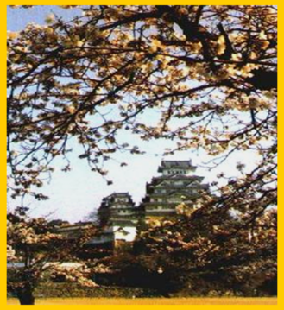
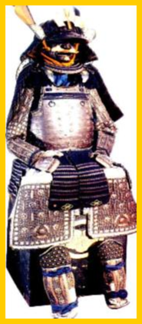
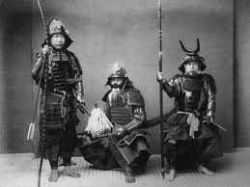
Особливості розвитку японії до середини ХІХ століття
Князі
СЬОГУН
Самураї
Імператор
( релігійна влада )

Slide 3
Князі і самураї – опора сьогуна
Влада перебувала в руках сьогуна
( полководця )
Припинення феодальних усобиць
Політика «самоізоляції» Японії
Нагасакі – єдиний відкритий порт для голандців
Особливості режиму сьогунату
Розорення селян та самураїв
Повільний розвиток капіталістичних відносин, вузькість внутрішнього ринку
Цехова організація виробництва

Slide 4
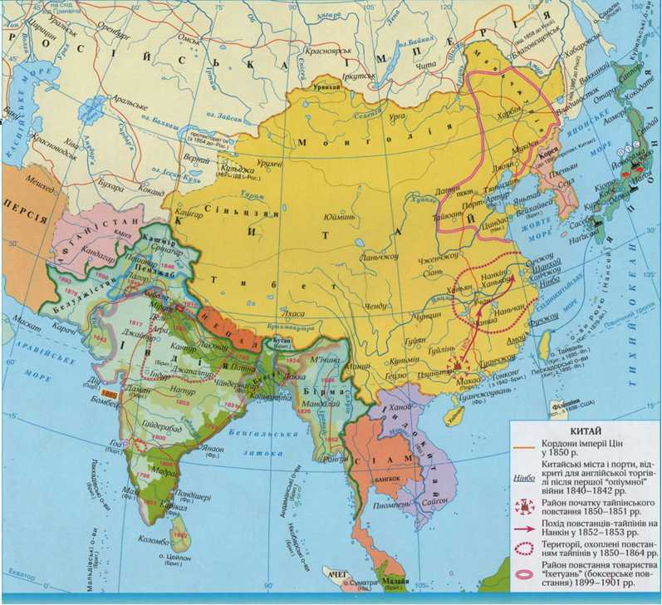

Slide 5
Причини громадянської війни
Феодальна відсталість країни.
Розорення японських купців, ремісників.
Нездатність сьогуна забезпечити розвиок країни та її незалежність.
Розграбування країни провідними державами світу.

Slide 6
Громадянська війна
1866р. – утворення військового союзу проти сьогуна.
09.11.1867р. – сьогун добровільно передав владу в країні імператору.
3 січня 1868 року - указ про реставрацію прямого Імператорського правління та позбавлення сьогуна всіх привілеїв та більшої частини земель.
Проти цього рішення виступили прибічники ліквідованого сьоґунату. Японія опинилася розколотою на два табори і вступила у громадянську війну. За японською назвою 1868 року вона іменувалася «війною року земляного дракона» — війною Босін.
За півтора року Імператорський уряд зміг придушити опозицію збройним шляхом та об'єднати Японію під своєю владою.
1867 – 1868рр. – реставрація ( революція ) Мейдзі.

Slide 7
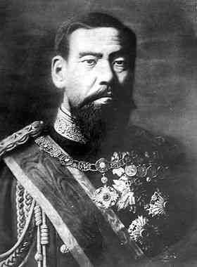
Революція Мейдзі
Період Мейдзі (яп. 明治時代, мейдзі дзідай) — період в історії Японії з 1868 по 1912 роки. Тривав від початку реставрації Мейдзі до вступу на трон імператора Тайсьо.
Назва періоду Мейдзі походить від одноіменного девізу імператорського правління, який використовувався в Японії з 1868 по 1912 роки та означає «освічене правління».
Період Мейдзі характеризувався модернізацією і вестернізацією Японії, створенням централізованої Японської імперії, переможними війнами з цинським Китаєм і імперською Росією, та приєднанням Тайваня і Кореї до Японії.

Slide 8
Допомога держави у промисловому розвитку
Зразкові підприємства
Ліквідація цехів, внутрішніх кордонів та митниць
Економічний розвиток Японії в ІІ половині ХІХ століття
Початок промислової революції
( 80-і роки ХІХ ст. )
Посилення ролі приватного капіталу
Проникнення на ринки інших країн

Slide 9
Схема державного устрою японії
ІМПЕРАТОР
Уряд Японії
Парламент
Палата перів
Палата представників

Slide 10
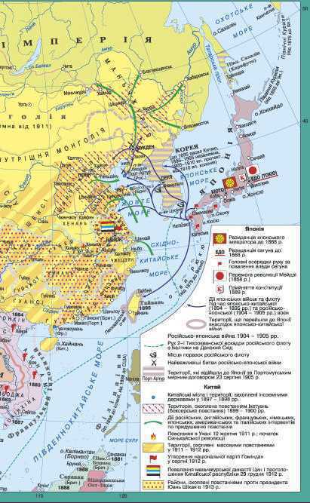
Зовнішня політика японії
1894 – 1895рр. - японо – китайська війна за панування в Кореї.
Загострення російсько – японських відносин на Далекому Сході.
1902р. – укладення англо – японського договору.
1904 – 1905рр. – російсько – японська війна.
1910р. – оголошення Кореї колонією Японії.

Slide 11
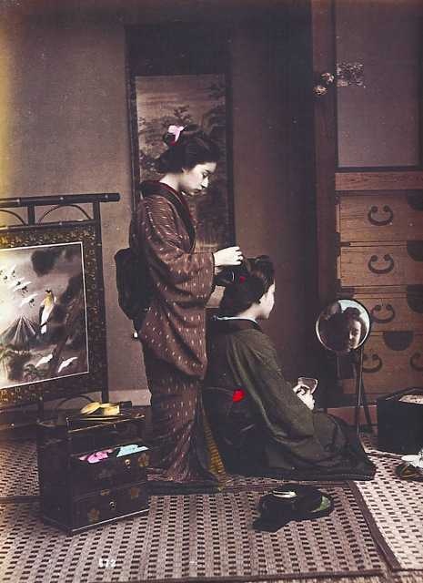
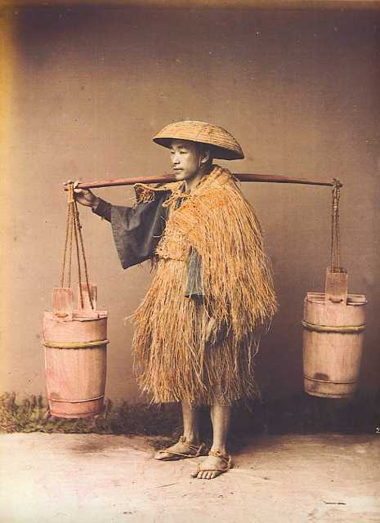

Slide 12
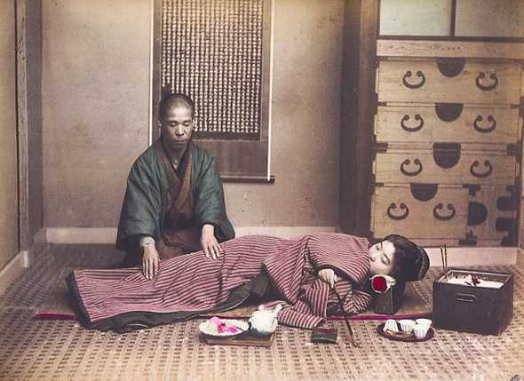

Slide 13
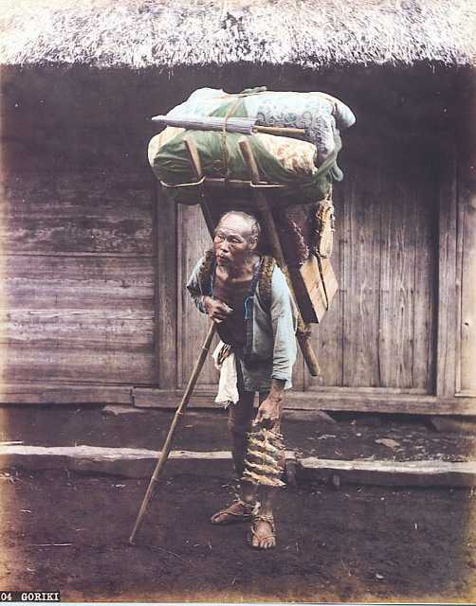
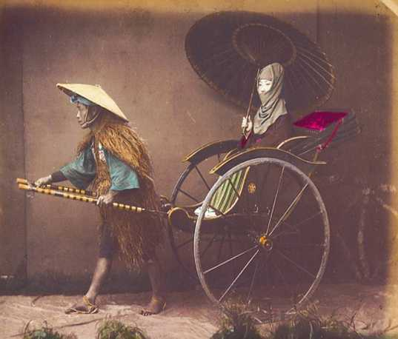

Slide 14
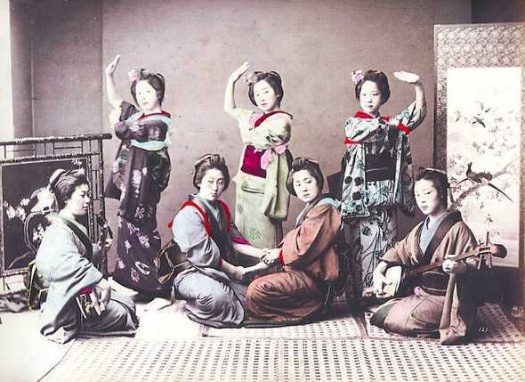

Slide 15
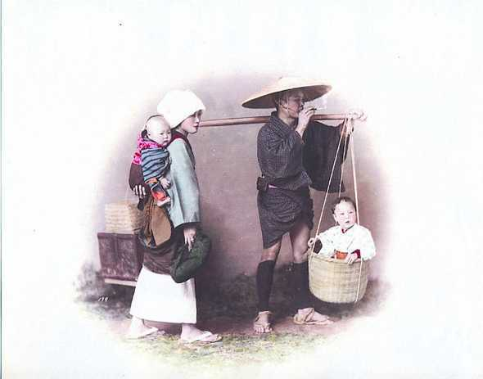

Slide 16
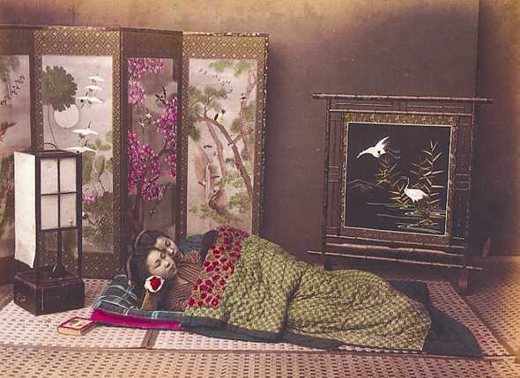

Slide 17
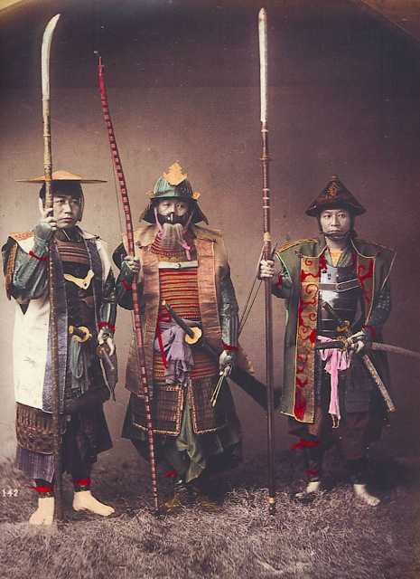
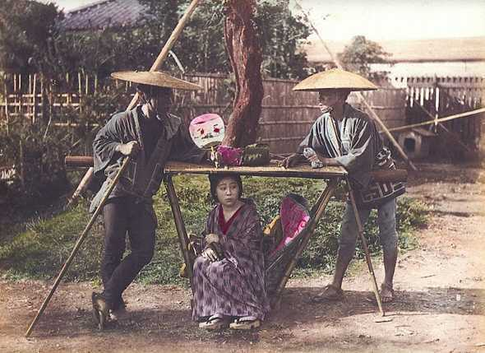

Slide 18
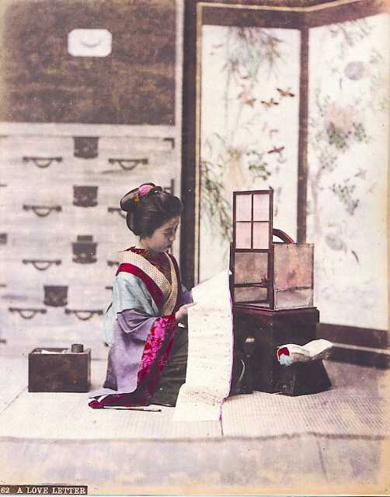

Slide 19
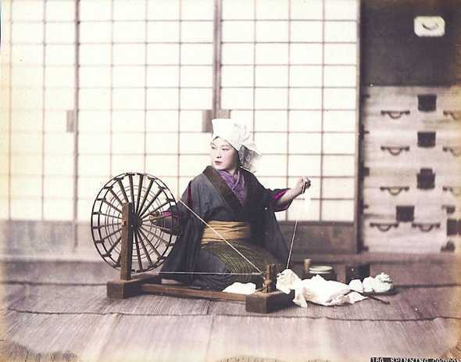

Slide 20
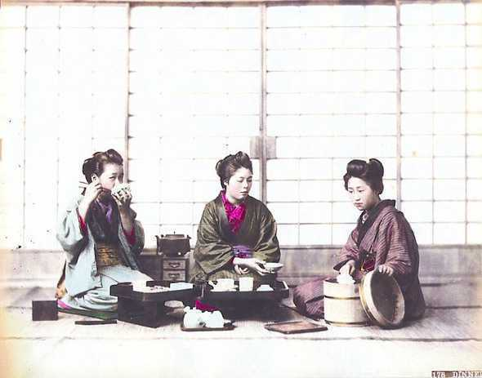

Slide 21
Запитання
1.Назвіть причини громадянської війни.
2. Опорою чого були князі і самураї?
Сьогунату
3. Від чого походить назва періоду Мейдзі?
4. Назвіть причини економічного розвитку в Японії.

